Slide 1
Муниципальное казенное дошкольное образовательное учреждение «Детский сад №3 п.Теплое»
Рекомендации родителям
для выполнения домашнего задания
с детьми второй младшей группы
Лепка «Птенчики в гнездышках»
Подготовил воспитатель
второй младшей группы
Кузнецова А.А.

Slide 2
Задачи. Вызвать интерес к созданию композиции «Птенчики в гнездышках». Учить детей лепить гнездышко скульптурным способом: раскатать шар, сплющивать в диск, вдавливать, прищипывать. Лепить 1-3 птенчиков по размеру гнездышка. Инициировать дополнение и обыгрывание композиции (червячки в клювиках) Развивать чувство формы и композиции.

Slide 3
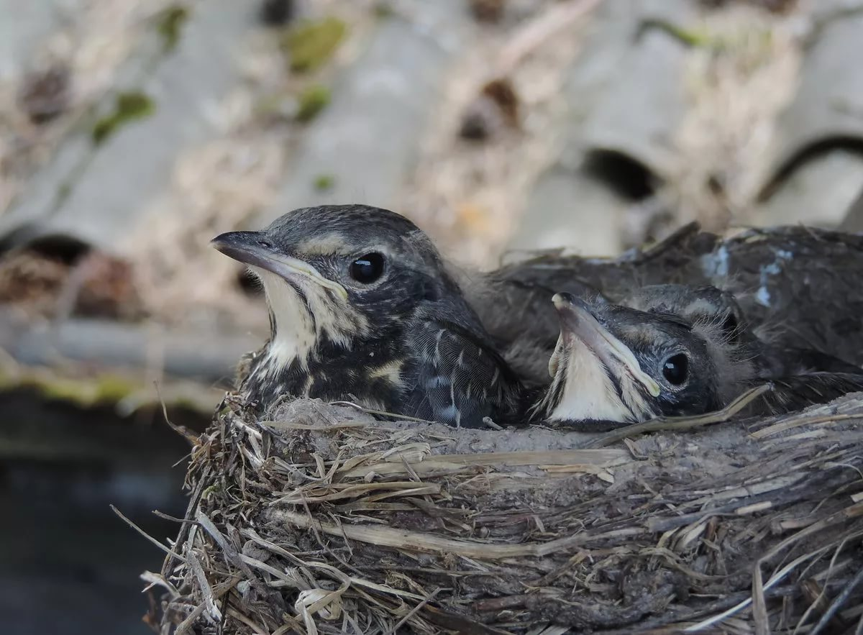
Побеседуйте с ребенком о птицах, уточните представления о внешнем виде (есть крылья, перышки, клювики), способах передвижения и питания.
Рассмотрите изображение птиц с птенцами. Расскажите о гнездах, как жилище птиц, где они спасаются от холода и выводят птенцов.

Slide 4
Прочтите стихотворение ребенку В. Шипуновой «Гнездышко»:
Затрещала вдруг сорока:
- Ой, беда, беда, беда!
Поднялась в лесу тревога –
Птенчик выпал из гнезда.
На земле остался в ночь.
Надо птенчику помочь.
Филин ухает-хохочет,
Утащить бедняжку хочет.
По зеленым веточкам
Прискакала белочка:
- Птенчик, птенчик, не пугайся,
За пушистый хвост хватайся.
Постарайся не упасть,
Надо нам в гнездо попасть.
Вот родное гнездышко.
Перья в нем и зернышки.
Филин больше не хохочет.
И сорока не стрекочет.
В гнездышке-кроватке
Птенчики спят сладко.

Slide 5
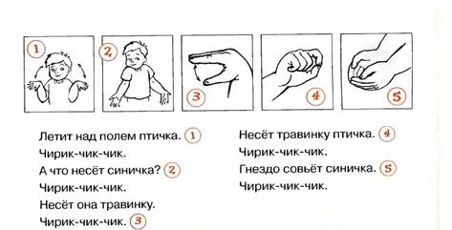
Поиграйте с ребенком в пальчиковую игру «Летит над полем птичка»:

Slide 6
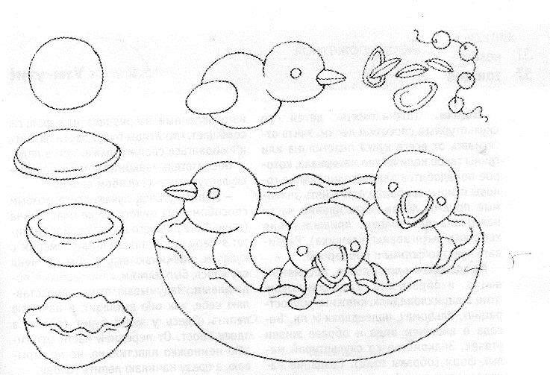
Покажите и поясните ребенку способ лепки гнездышка с птенчиками:

Slide 7
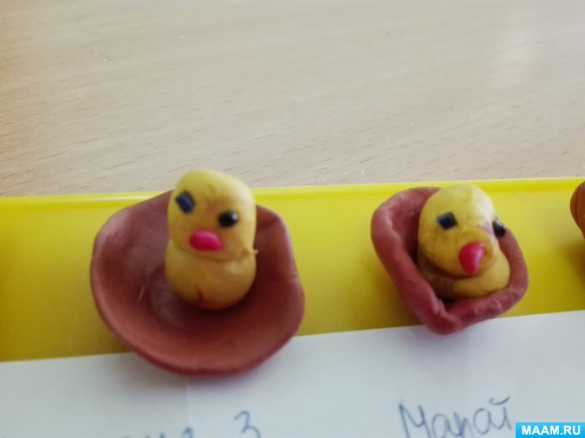
- Возьмите кусочек пластилина коричневого цвета, катайте шар (круговые движения ладоней), сплющивайте в лепешку и серединку вдавливайте пальчиками, чтобы получилось гнездышко (как перевернутая шапочка);
- возьмите кусочек пластилина желтого цвета, скатайте «шарик» - это маленький птенчик, сделайте глазки (из бусин, пуговичек или пластелина темного цвета) и клювик, усадите птенчика в гнездо;
- возьмите два кусочка пластилина, скатайте два шарика – это туловище и голова, соедините, прикрепите глазки и клювик – это большой птенчик, его тоже усадите в гнездышко;
- накормите птенчиков – дайте им в клювики червячков, жучков или хлебные крошки.

Slide 8
Жду с нетерпением ваши работы!!!

